Slide 1
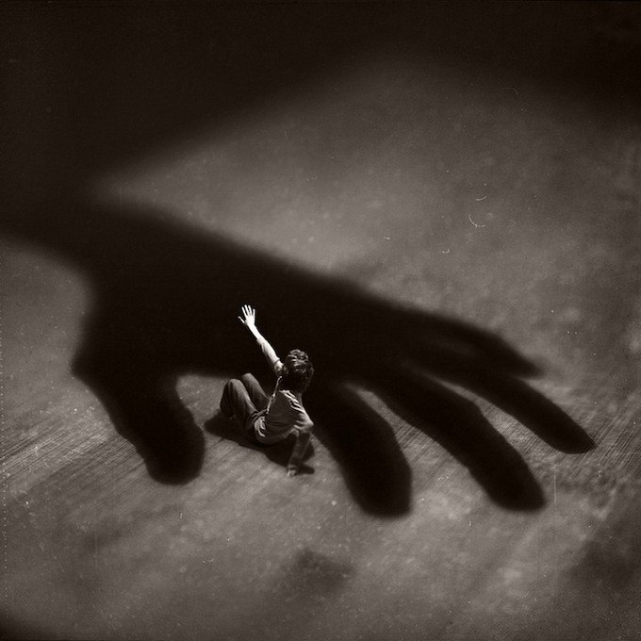
Кризисы- что это и как помочь своему ребёнку.
(Презентация для родителей подростков).
Подготовила педагог- психолог ГБОУ ЦПМСС Выборгского р-на
г. Санкт – Петербурга
Побединская Ирина Викторовна

Slide 2
Кризис, от греческого krineo,
буквально означает «разделение дорог»
В китайском языке слово «кризис» состоит из двух иероглифов, один из которых означает «опасность», а другой – «возможность».
Таким образом, слово «кризис» несёт в себе оттенок чрезвычайности, угрозы и необходимости в действии. Само понятие «кризис» реально означает острую ситуацию для принятия какого-то решения, поворотный пункт, важнейший момент.

Slide 3
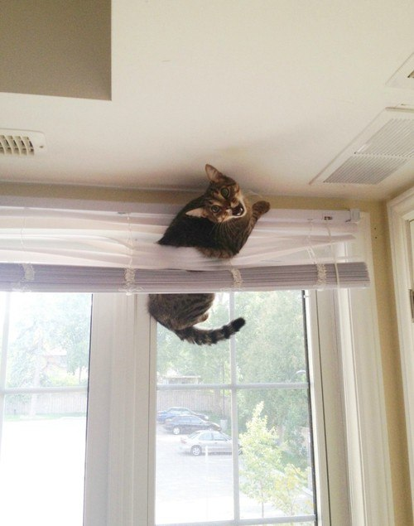
Виды кризисов
Переживаемые детьми и подростками кризисы можно условно разделить на три основные группы:
  возрастные кризисы;
  кризисы утраты и разлуки;
  травматические кризисы.

Slide 4
Возрастные кризисы
Возрастной кризис – это переходной период между возрастными этапами, который неизбежно переживается ребёнком при переходе от одного возрастного этапа к другому по завершении определенных стадий развития. В первую очередь этот вид кризиса обусловлен физиологическими сдвигами в организме ребёнка, морфофункциональными перестройками. Особенность протекания возрастного кризиса зависит от врождённых свойств нервной системы (темперамент), характера, индивидуальных, биологических и социальных отношений. Во время кризиса личность ребёнка, как открытая система, становится неустойчивой, даже на слабые раздражители отвечает неоправданно интенсивными откликами.

Slide 5
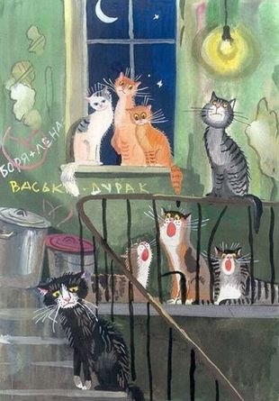
Подростковый кризис (13-17 лет)

Slide 6
Подростковый кризис (13-17 лет)
Центральным фактором физического развития в подростковом возрасте является половое созревание, которое оказывает существенное влияние на работу внутренних органов. Проявляется половое влечение и связанные с ним новые переживания, потребности и мысли. Возникшее в результате чувство взрослости интерпретируется им как готовность стать полноправным членом взрослого общества, быть самостоятельным, добиваться уважения со стороны старших. При этом социально подросток остаётся ещё школьником, его стремление быть взрослым вызывает сопротивление со стороны взрослого окружения. Это противоречие и лежит в основе подросткового кризиса.
В пубертатный период проблемы и конфликты подростка могут перейти в затяжные кризисы. Именно в этом возрасте – как регрессивная декомпенсация кризиса – появляется первый пик суицидальной активности (суицидальные попытки и суициды), возникает риск негативных зависимостей (алкоголь, наркотики, токсические вещества и т. д.), депрессии, психогенные приступы с переживанием отчуждённости (дереализации и деперсонализации).
Психологу, работающему с ребёнком или подростком, оказавшемся в кризисном периоде развития, важно знать особенности и типичные конфликты, характерные для того или иного возрастного кризиса. Непреодолённые кризисы в сочетании с травмавтизацией могут превратиться в запущенные или выливаться в невротические, непоследовательные или агрессивные действия: побеги, убегания, вандализм, убийство, или суицид

Slide 7

Кризисы утраты и разлуки

Slide 8
Кризисы утраты и разлуки
Утрата – переживание, человеческий опыт, связанный со смертью близкого человека.
С кризисами разлуки дети сталкиваются в случаях развода родителей и создания родителями новых семей.

Slide 9

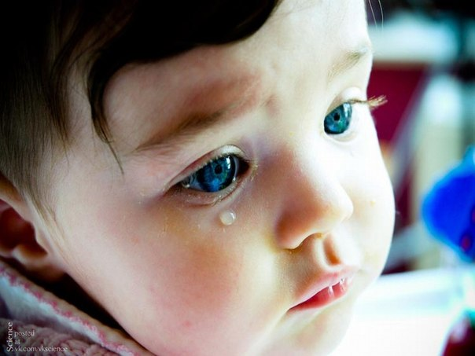

Slide 10
Процесс адаптации детей после развода условно делят на три фазы:
  Первая, самая острая фаза, длится примерно около двух лет. Это время эмоциональной и физической разлуки одного из супругов с детьми.
  Вторая фаза – переходная. Взрослые налаживают жизнь друг без друга, испытывая подъёмы и спады.
  Третья фаза означает создание нового жизненного стиля. Один или оба родителя заводят новые семьи. Если дети не подготовлены к этому, их отношения с приёмными родителями могут складываться очень сложно, вызывать напряжение как у взрослых, так и у детей.

Slide 11

Травматические кризисы

Slide 12
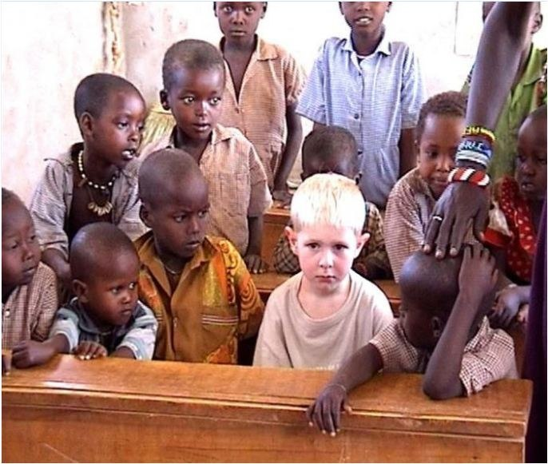
Травматические кризисы
Травматические кризисы возникают в результате внезапного кратковременного или длительного воздействия событий, выходящих за рамки нормального человеческого опыта, к которым человек, как правило, не является готовым.

Slide 13

Выделяют травмы:
- причинённые каким-либо стихийным или природным бедствием;
- причинённые людьми (все виды насилия, жестокое обращение, сексуальное злоупотребление, война, теракты).

Slide 14
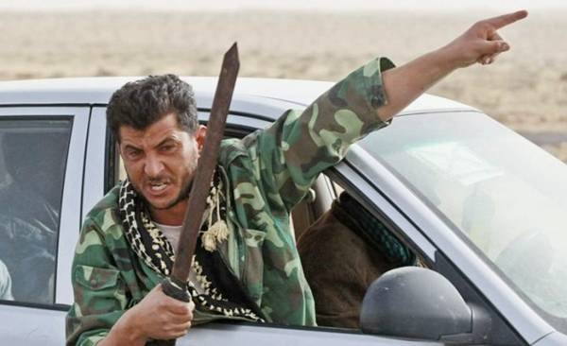
Психологическое насилие, может быть двух видов:
  Психологическое пренебрежение – последовательная неспособность родителя или лица, осуществляющего уход, обеспечить ребёнку необходимую поддержку, внимание, психологическую защиту, отсутствие привязанности к ребёнку.
  Психологическое жестокое обращение – хронические действия, совершаемые взрослыми с целью издевательства над ребёнком, его унижения, оскорбления, высмеивания.

Slide 15
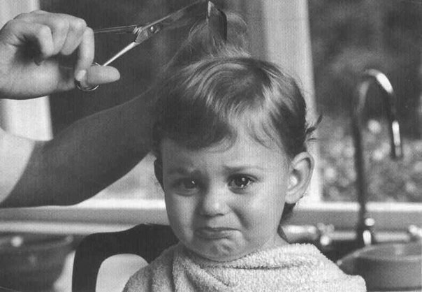
Психологическое
(эмоциональное) насилие
открытое неприятие и постоянная критика ребёнка;
  угрозы в адрес ребёнка, проявляющиеся в словесной форме без физического насилия;
  преднамеренная физическая или социальная изоляция ребёнка;
  предъявление к нему чрезмерных требований, не соответствующих возрасту или возможностям;
  ложь и невыполнение взрослыми обещаний;
  однократное грубое психическое воздействие, вызвавшее у ребёнка психическую травму.

Slide 16

Суицидальное поведение.

Slide 17
Суицидальное поведение – это проявление суицидальной активности – мысли, намерения, высказывания, угрозы, попытки, покушения. Психологический смысл суицида чаще всего заключается в отреагировании аффекта, снятии эмоционального напряжения, ухода от той ситуации, в которой волей или неволей оказывается человек. Люди, совершающие суицид, обычно страдают от сильной душевной боли и находятся в состоянии стресса, а также чувствуют невозможность справиться со своими проблемами

Slide 18
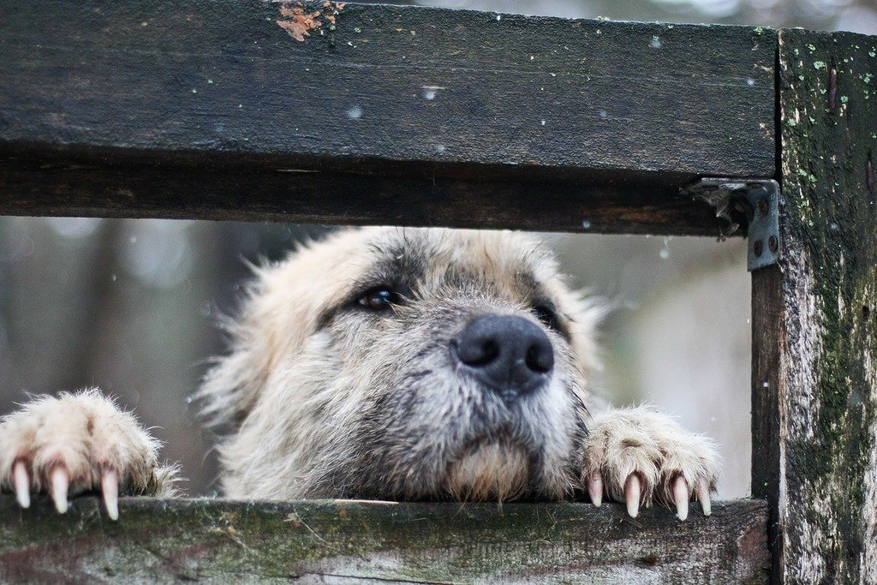

Slide 19
Как помочь ребёнку
Будьте рядом- слушайте, сочувствуйте, демонстрируйте любовь
Убедите обратиться за помощью к психологу
Будьте бдительны, относитесь серьёзно
Будьте в контакте с друзьями и родственниками
Будьте тактичны, не разглашайте тайны

Slide 20
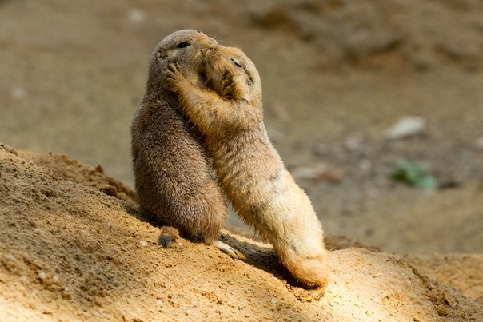

Slide 21
Спасибо за внимание!

